Slide 1


Slide 2





Organization einer Datenbank mit Filmkritiken
Nutzer*innen sollen Filme anlegen können. Jedem Film sind ein Name, eine Kurzbeschreibung und beliebig viele Darsteller*innen zuzuordnen. Besucher*innen der Website sollen Filmen Bewertungen vornehmen können.
Login/Registration
Film suchen
Film Details/Reviews sehen
Film bewerten
Film anlegen

Slide 3
Organization einer Datenbank mit Filmkritiken
Nutzer*innen sollen Filme anlegen können. Jedem Film sind ein Name, eine Kurzbeschreibung und beliebig viele Darsteller*innen zuzuordnen. Besucher*innen der Website sollen Filmen Bewertungen vornehmen können.
Login/Registration
Film suchen
Film Details/Reviews sehen
Film bewerten
Film anlegen

Slide 4
Login/Registration
Benutzer*innen können ein Profil erstellen und sich anmelden…
Sie können ihre Kommentare und Accountinformationen sehen
Sie können ihr Passwort änden…
Jeder Kommentar / Bewertung wird einem Nutzer zugeschrieben

Slide 5
Film suchen
Benutzer*innen können einen Film durch skrollen finden
Benutzer*innen können durch Suchmaschine einen bestimmten Film finden

Slide 6
Film Details/Reviews sehen
Benutzer*innen können Informationen wie Kurzbeschreibung, Darsteller, usw. Sehen
Benutzer*innen können Reviews von anderen Benutzer*innen sehen

Slide 7
Film bewerten
Benutzer*innen können dem Film 1-5 Sterne geben
Benutzer*innen können mehrere Kommentare schreiben
Benutzer*innen können eigene Kommentare ändern oder löschen

Slide 8
Film anlegen
Benutzer*innen können Filme anlegen
Benutzer*innen können Filme, die sie angelegt haben, ändern oder löschen

Slide 9

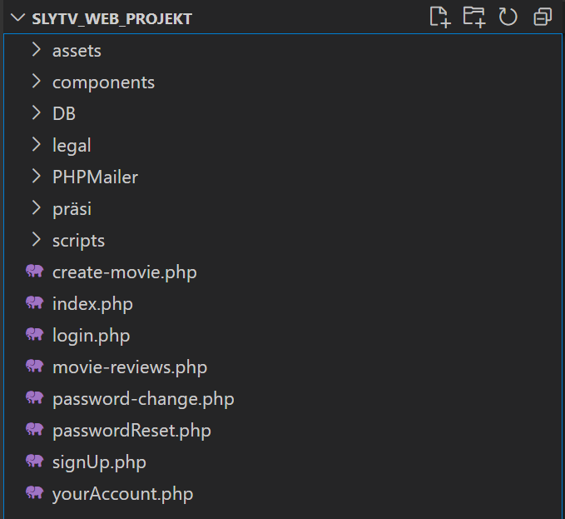


Slide 10
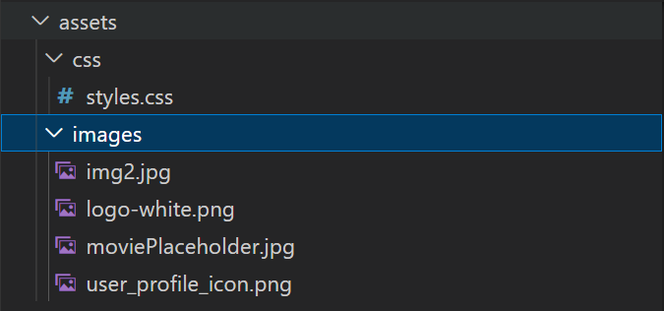
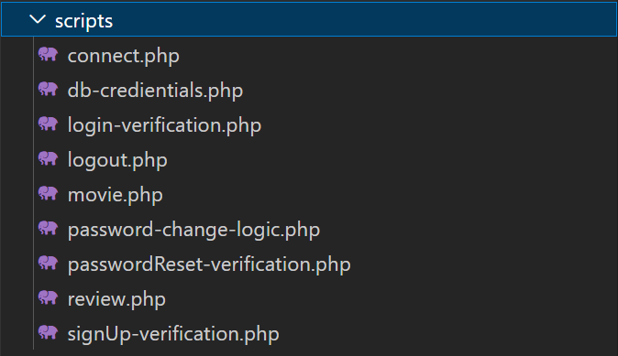
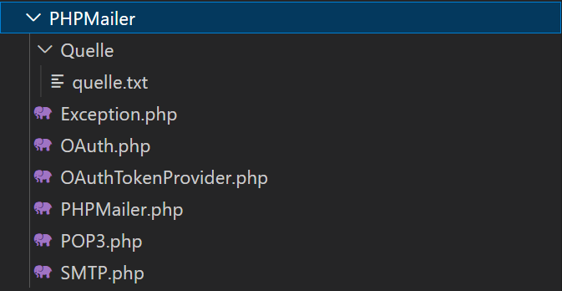
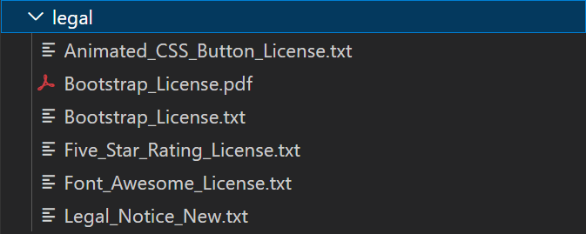
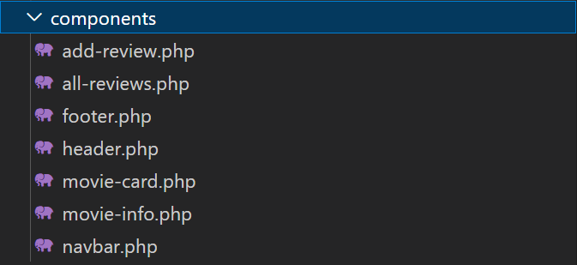
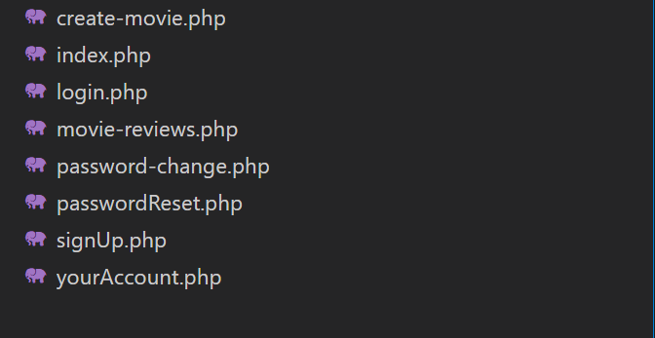
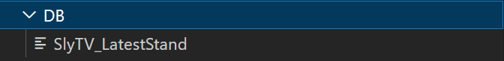

Slide 11
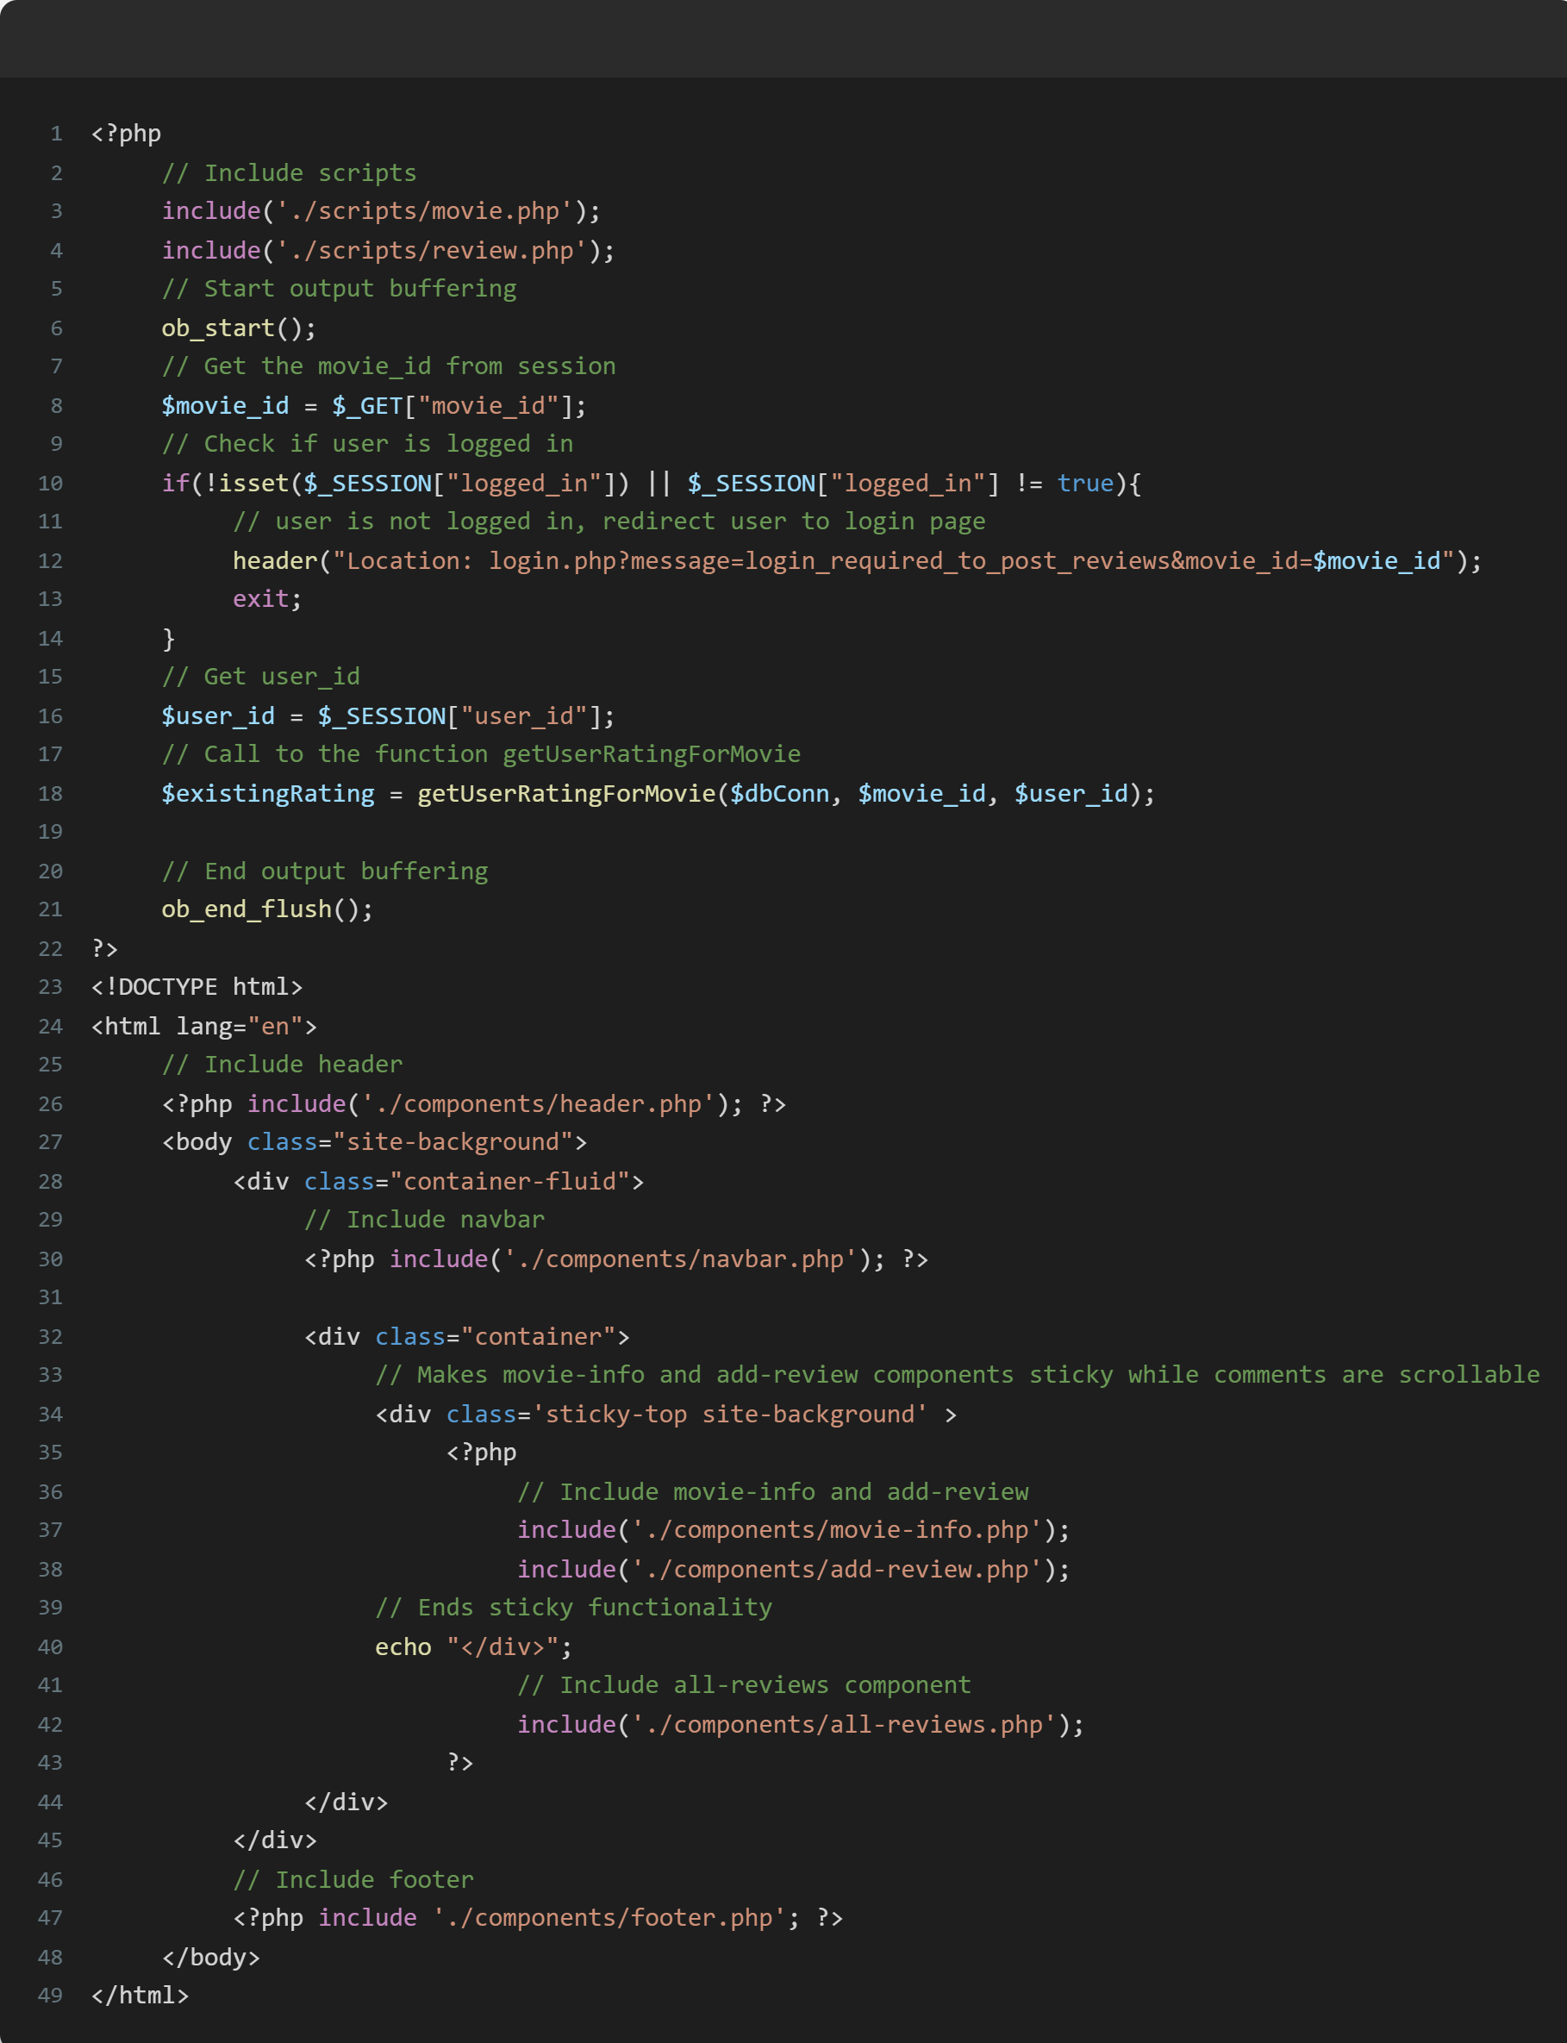
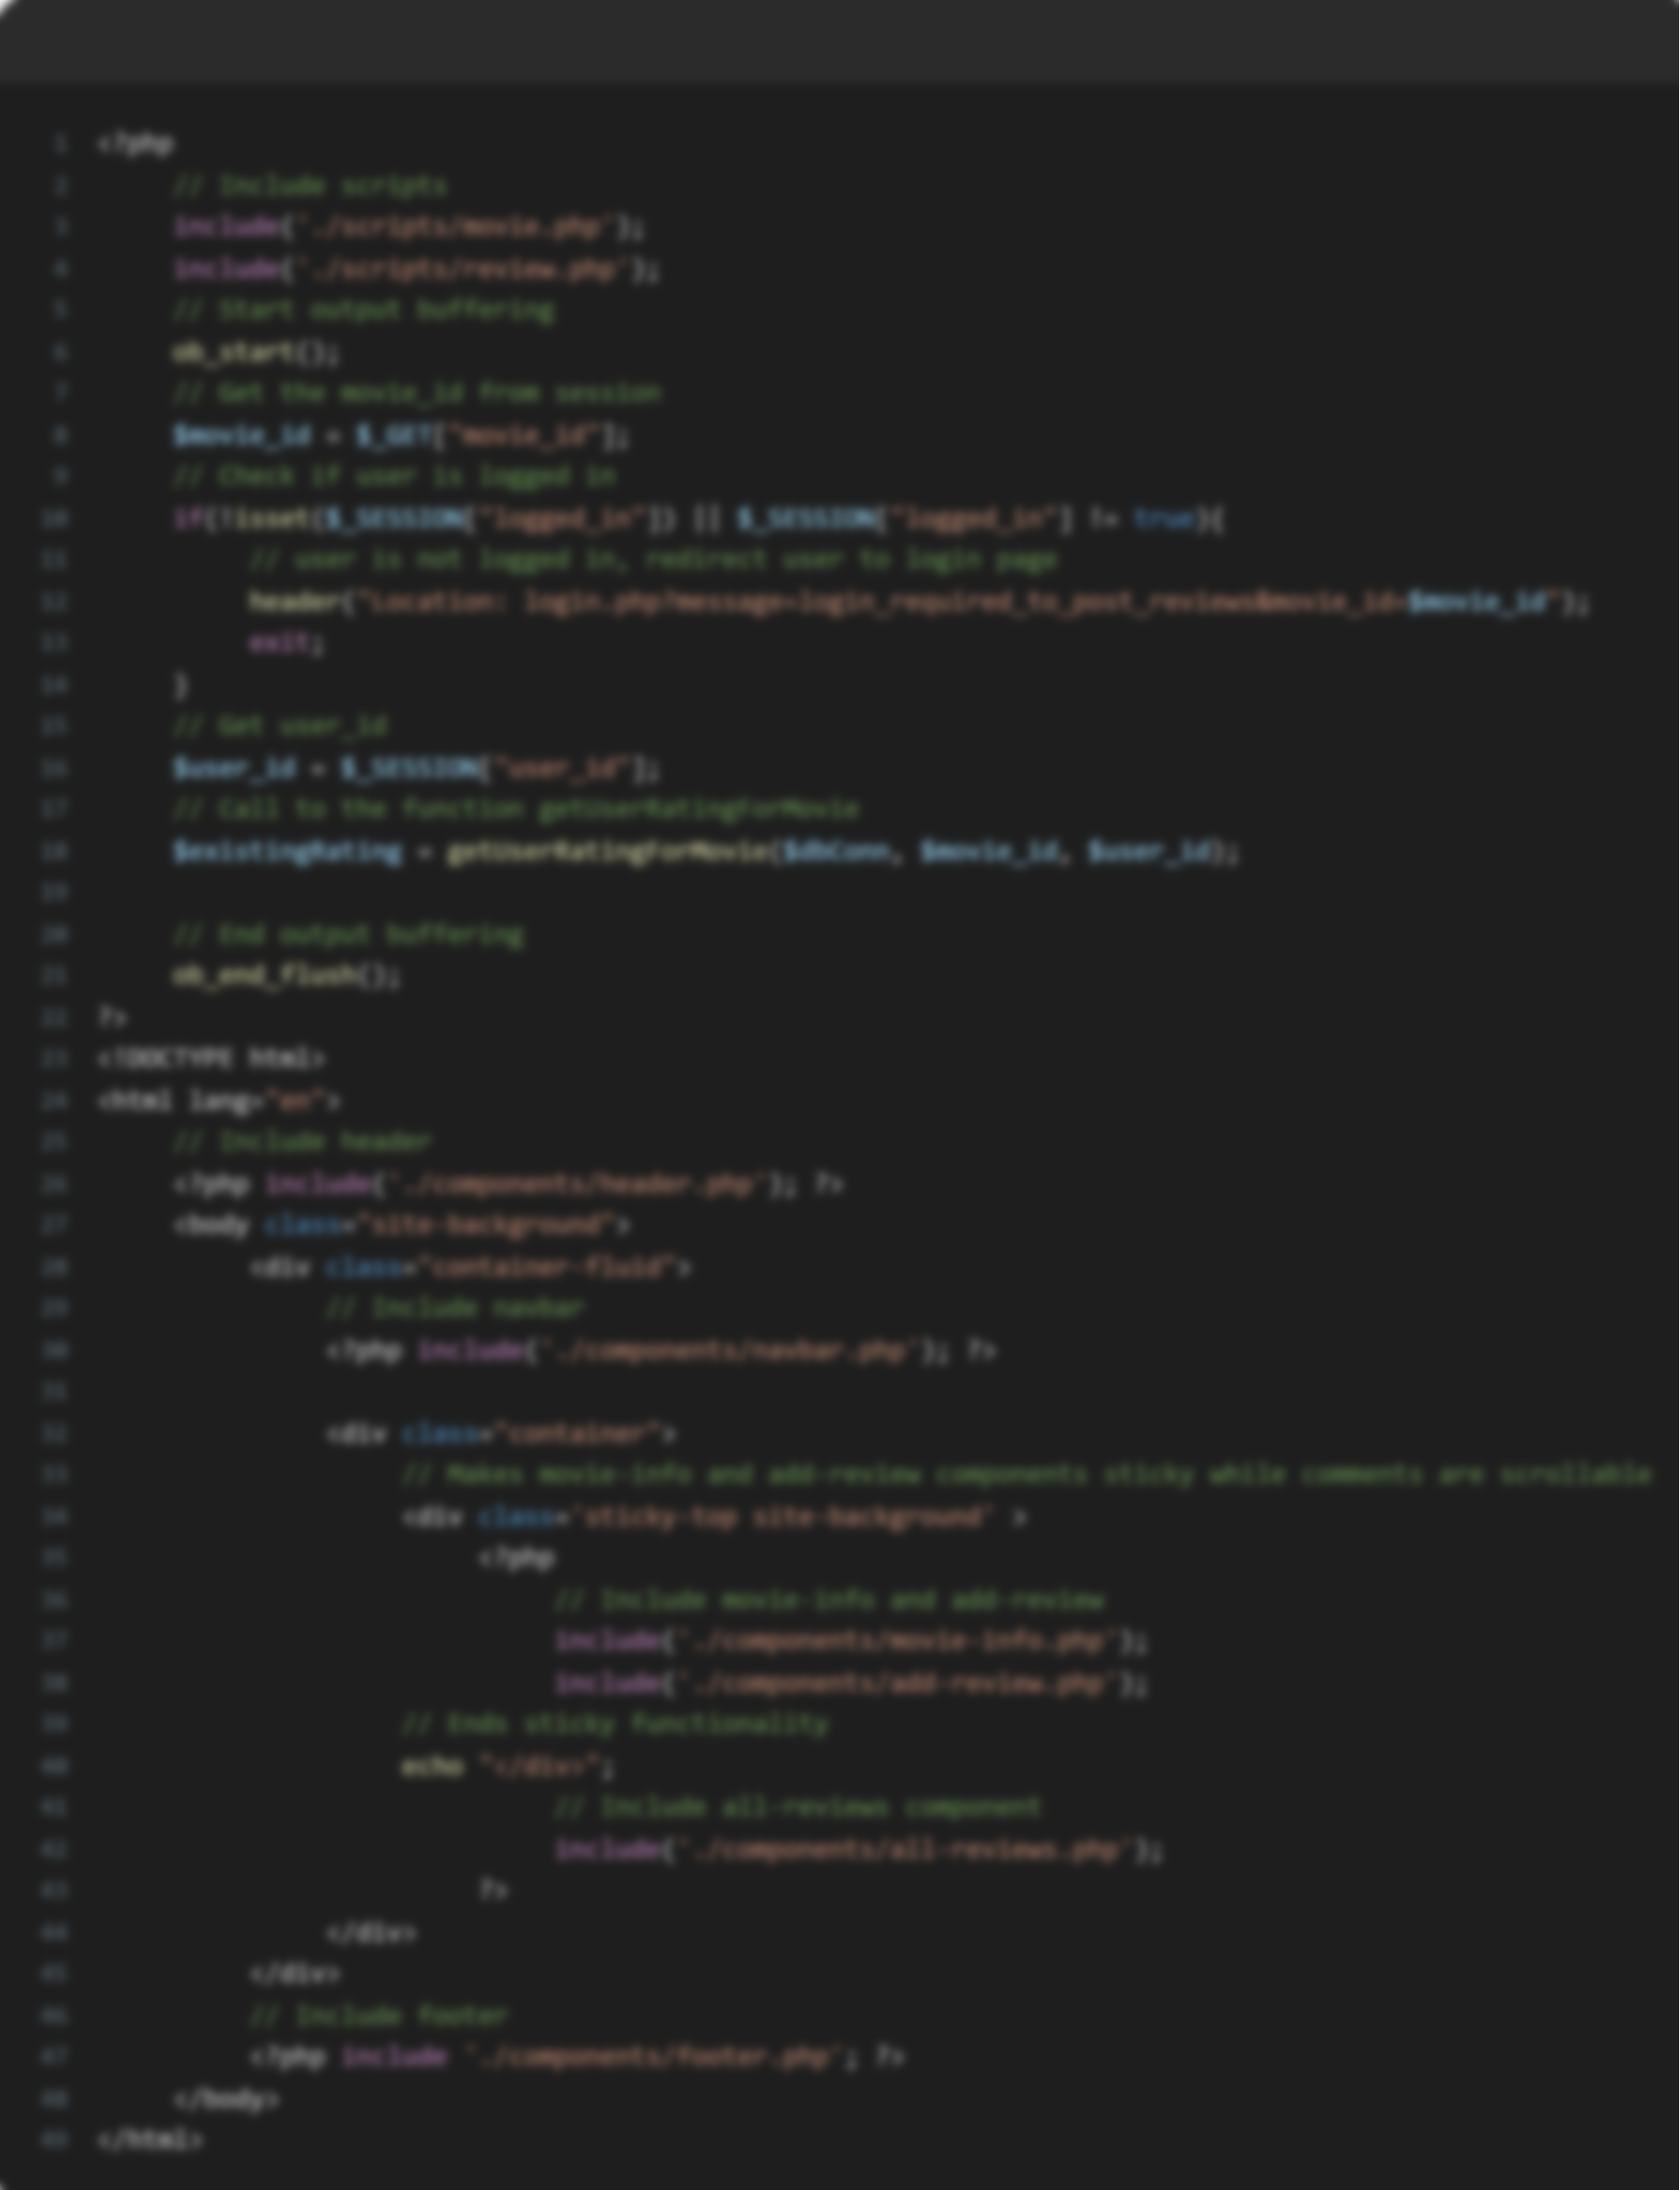
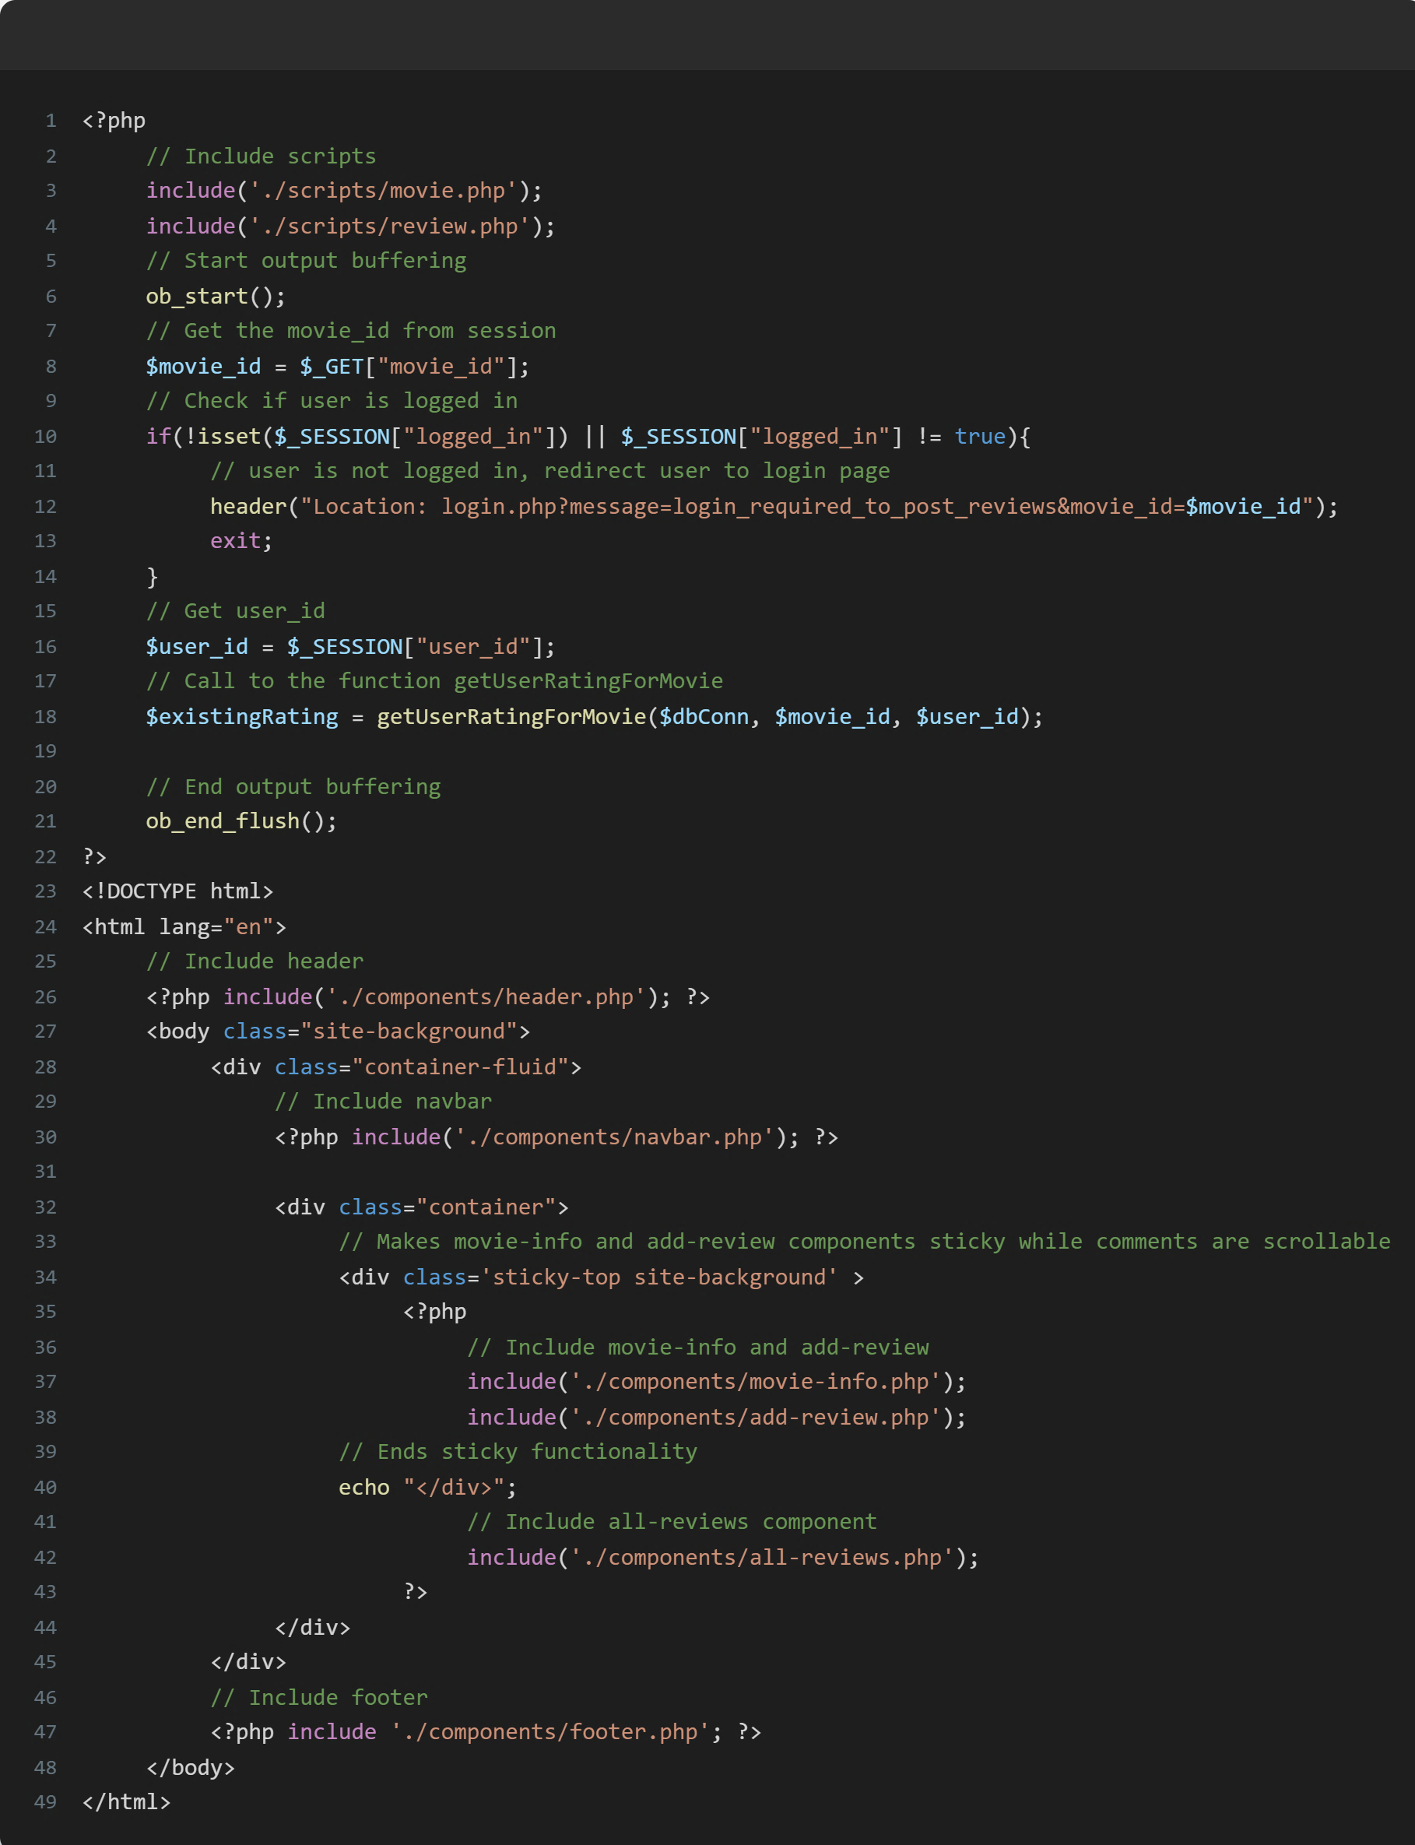

Slide 13
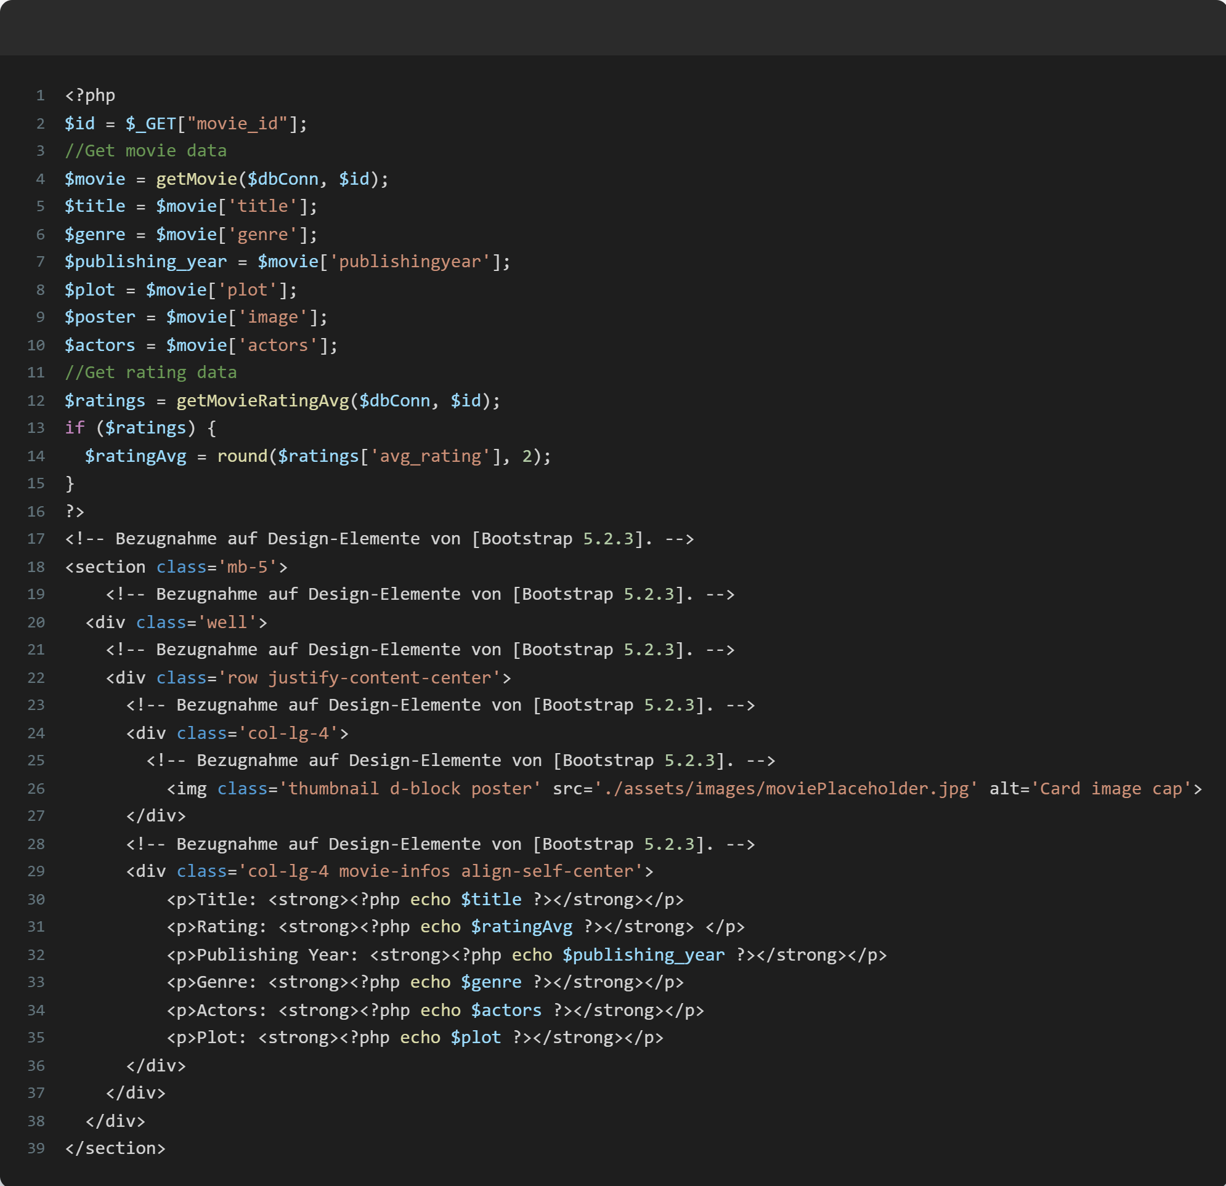
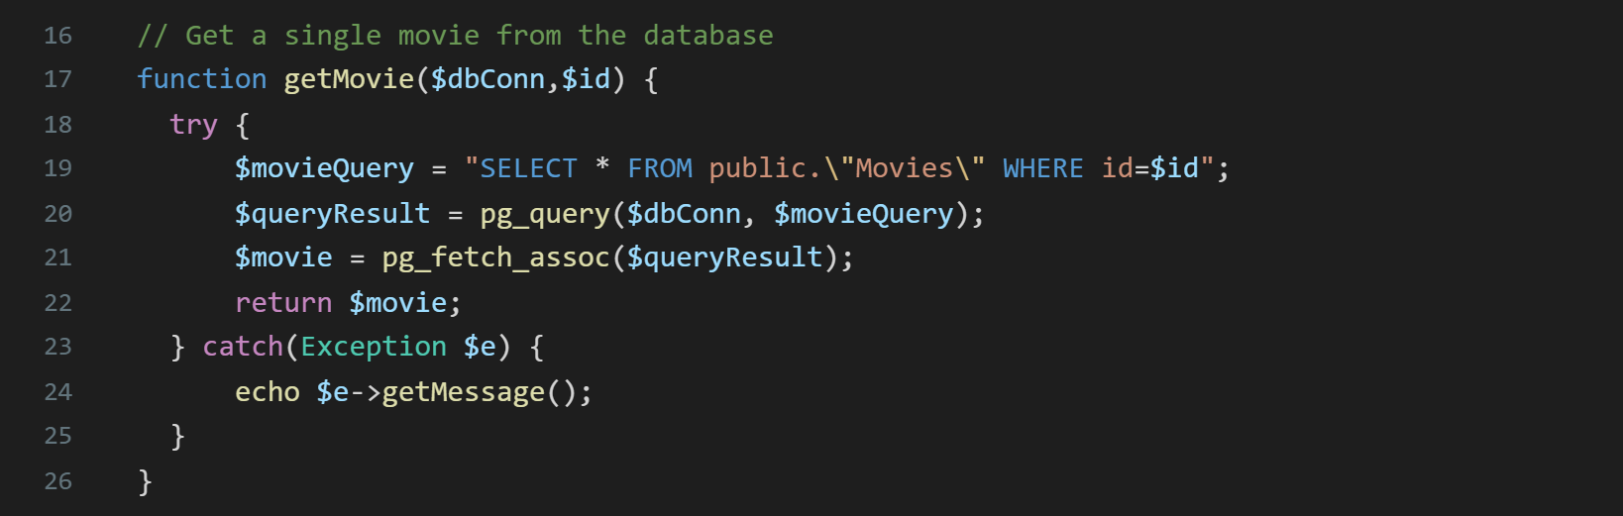
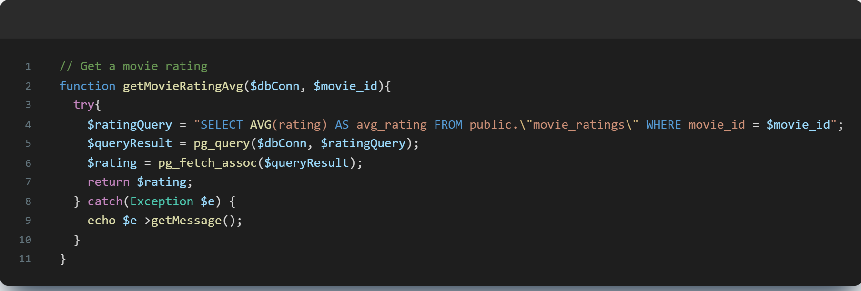

Slide 15
Account-system
Registrierung
Login
Logout
Account-Seite
Man muss eingeloggt sein, um:
Ein Review zu schreiben / zu bearbeiten
Einen Film zu erstellen
Seine Account Seite aufzurufen
Man kann nur seine eigenen Kommentare bearbeiten / löschen
Passwort kann über die E-Mail zurückgesetzt werden

Slide 16
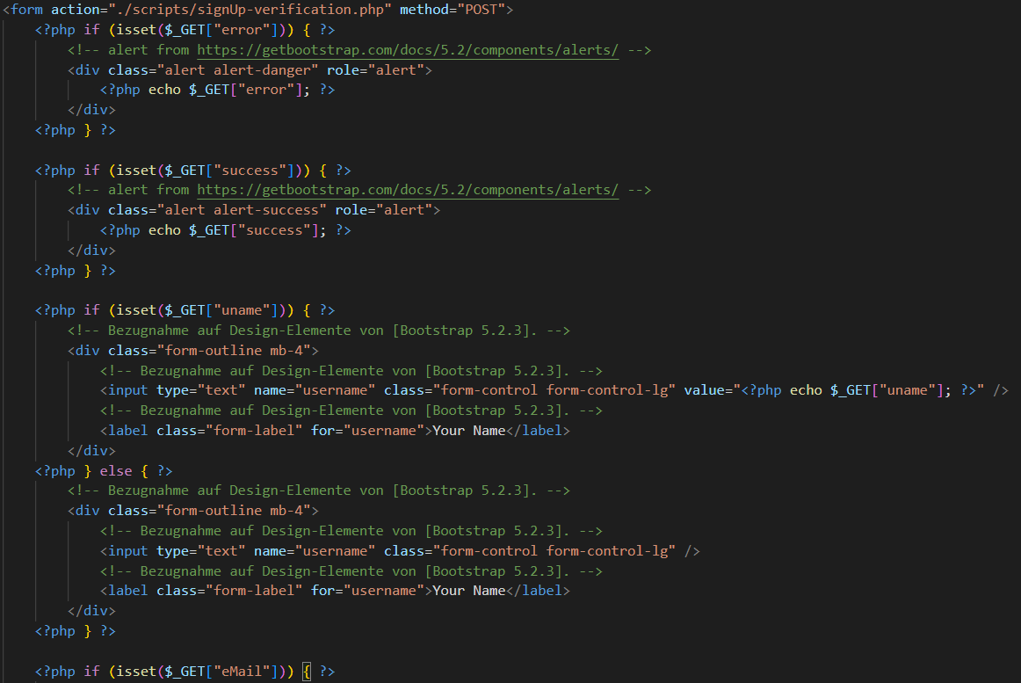
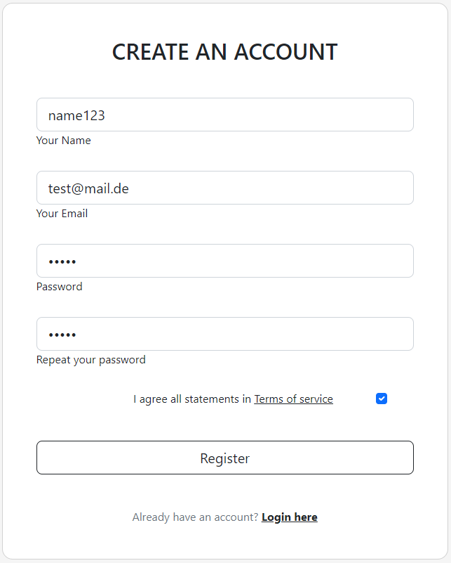
Registrierung
signUp.php

Slide 17
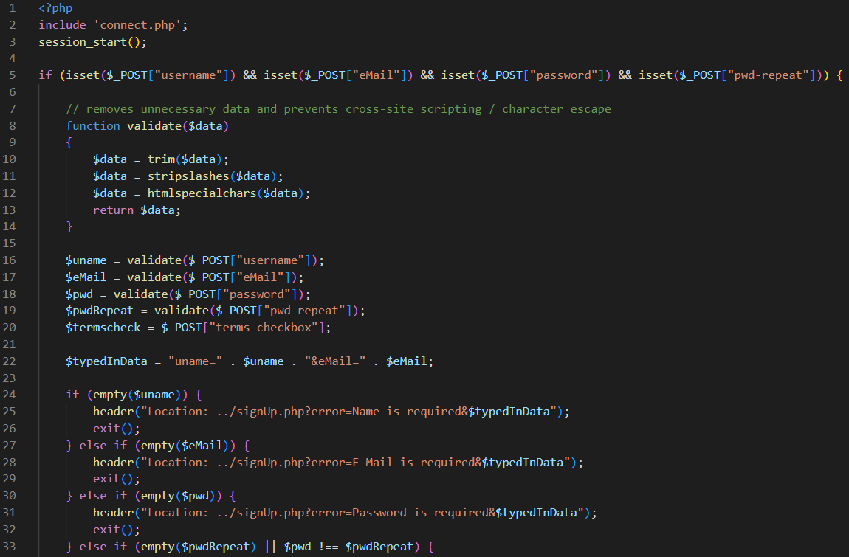
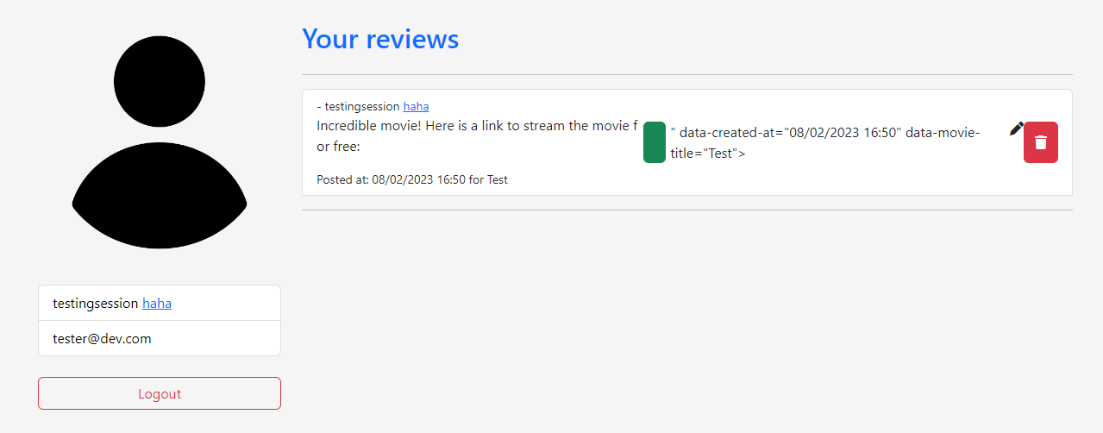
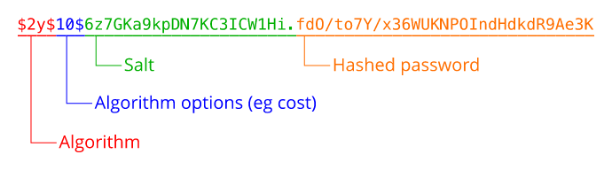
signUp-verification.php
Wichtig um ungewollte Ausführung von code zu vermeiden
Aus: https://www.php.net/manual/de/faq.passwords.php

Slide 18
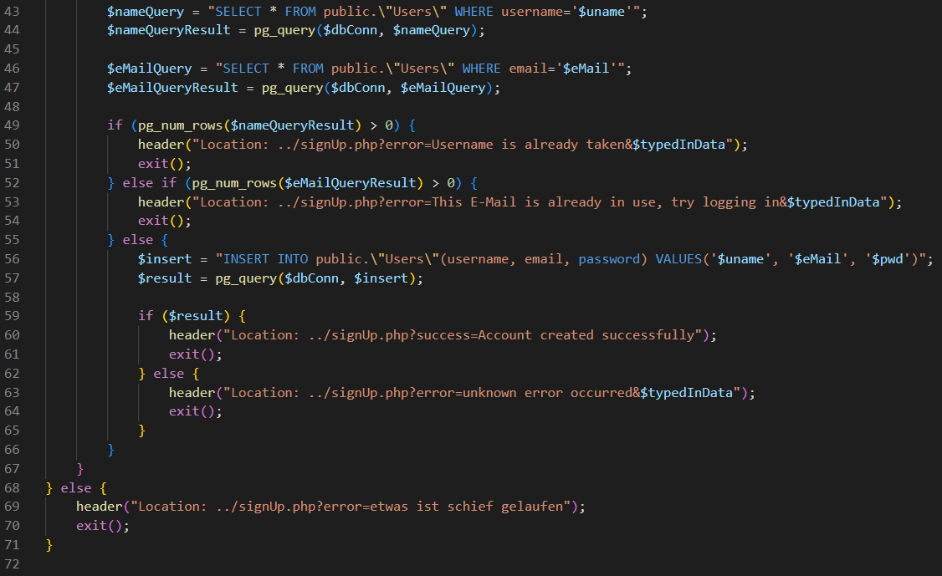
signUp-verification.php

Slide 19
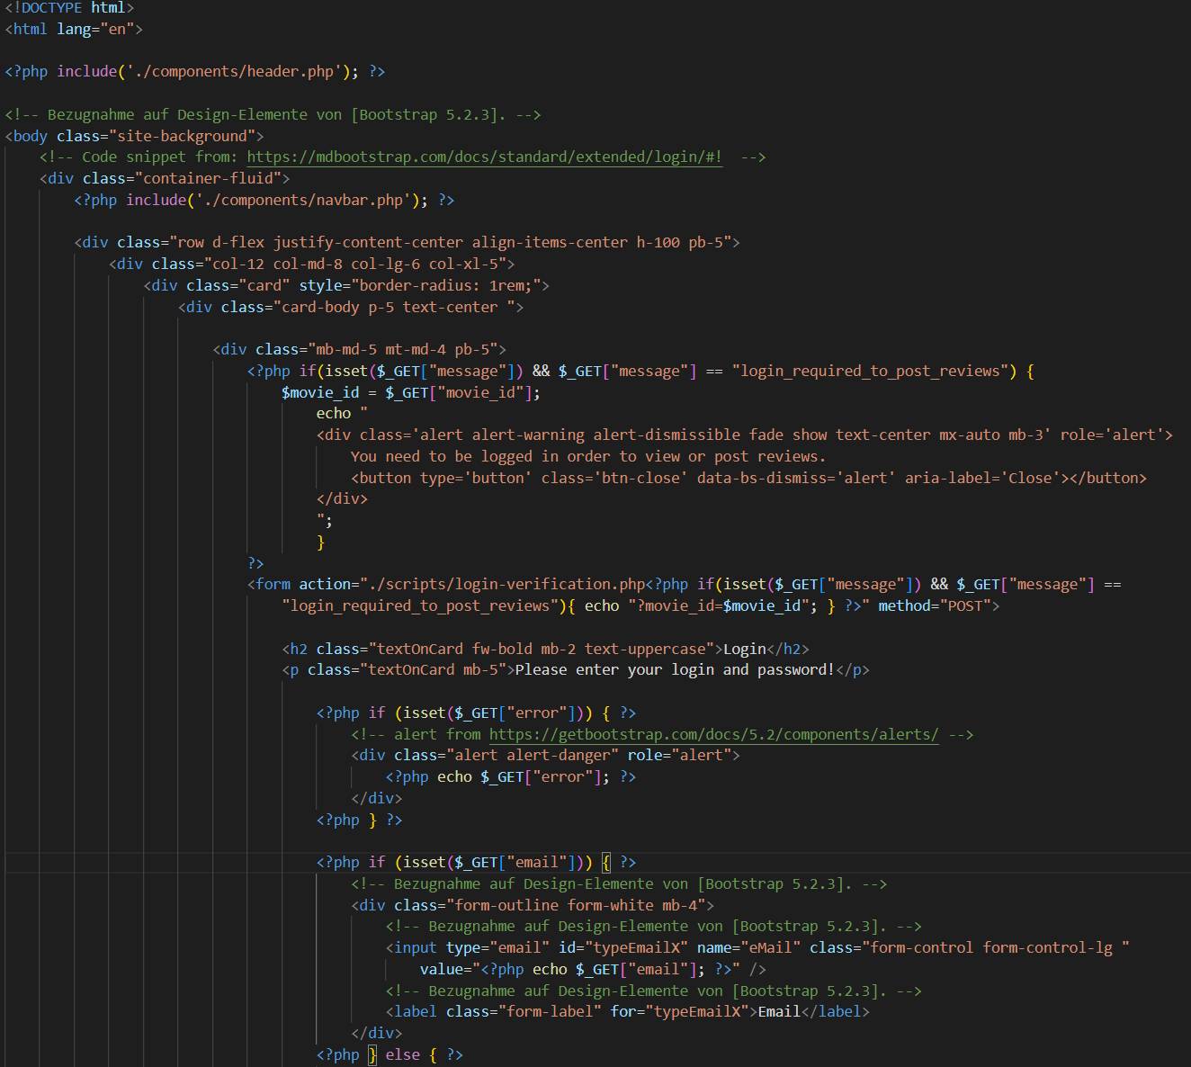
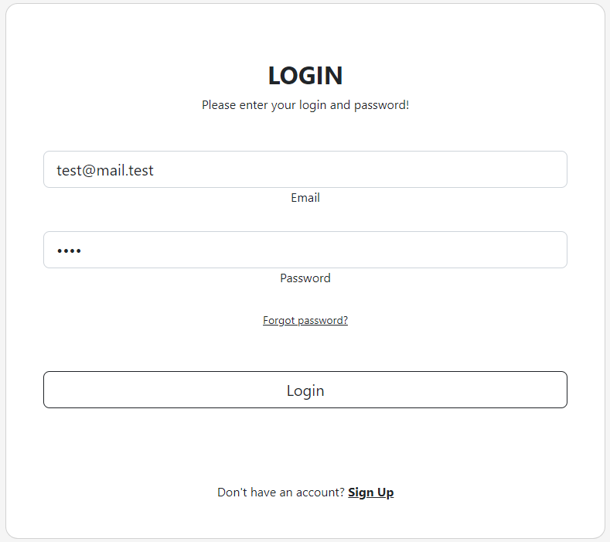
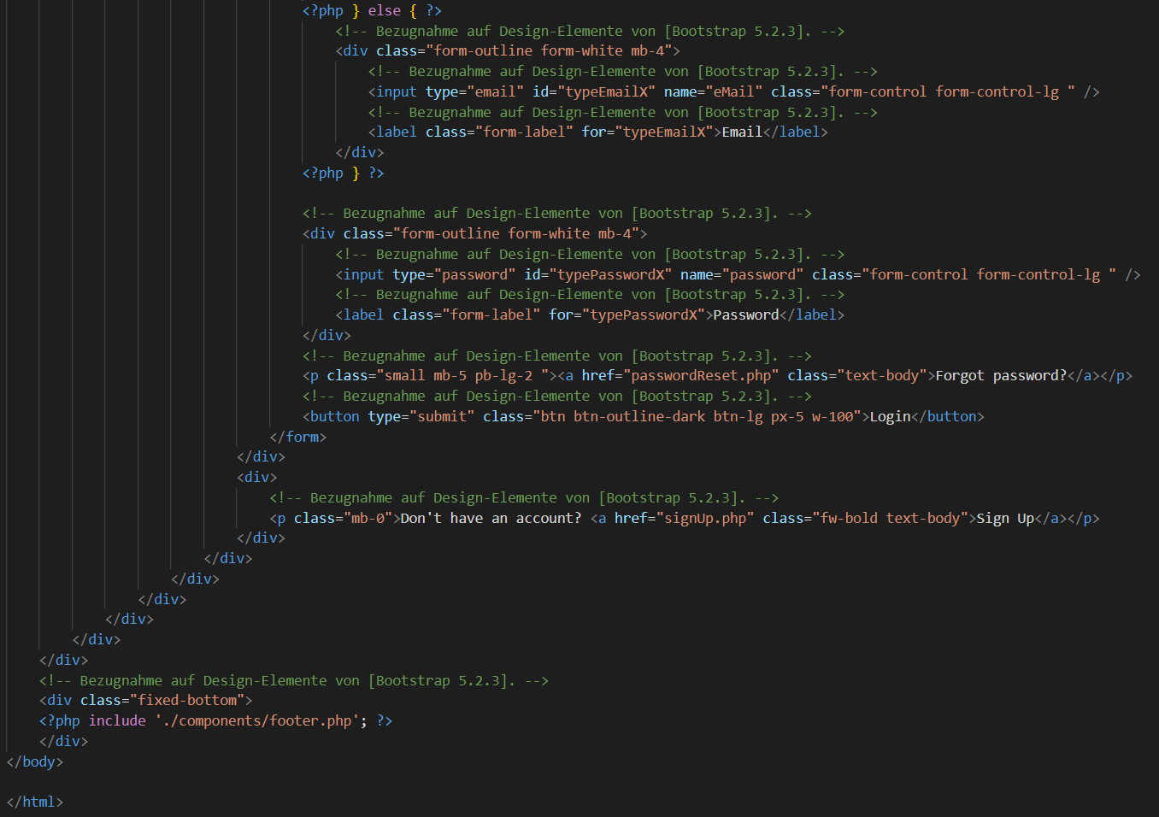
Login
login.php

Slide 20
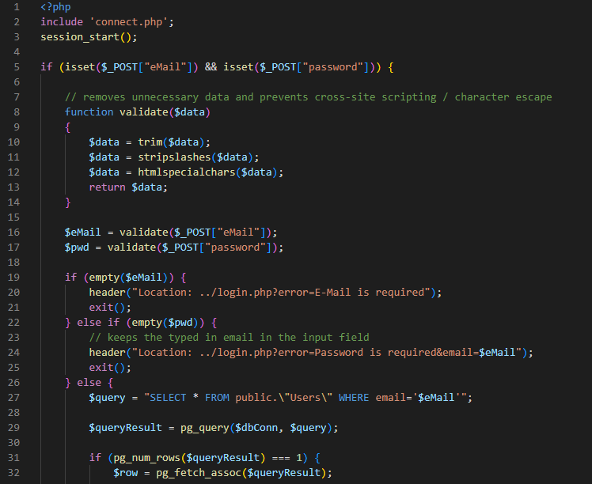
Login
Login-verification.php

Slide 21
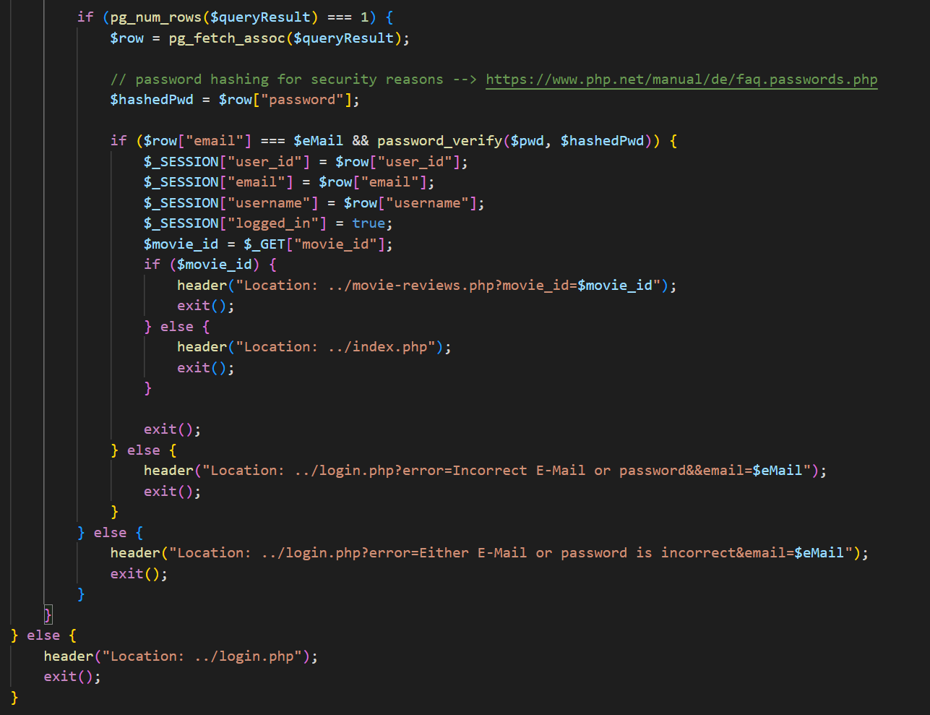
Login-verification.php

Slide 22
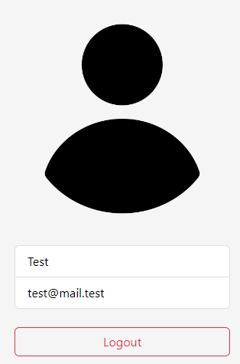
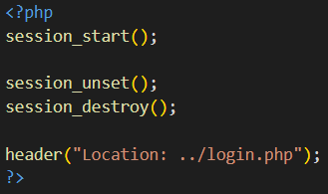
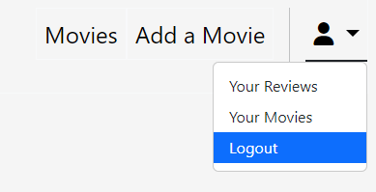
Logout
logout.php

Slide 23
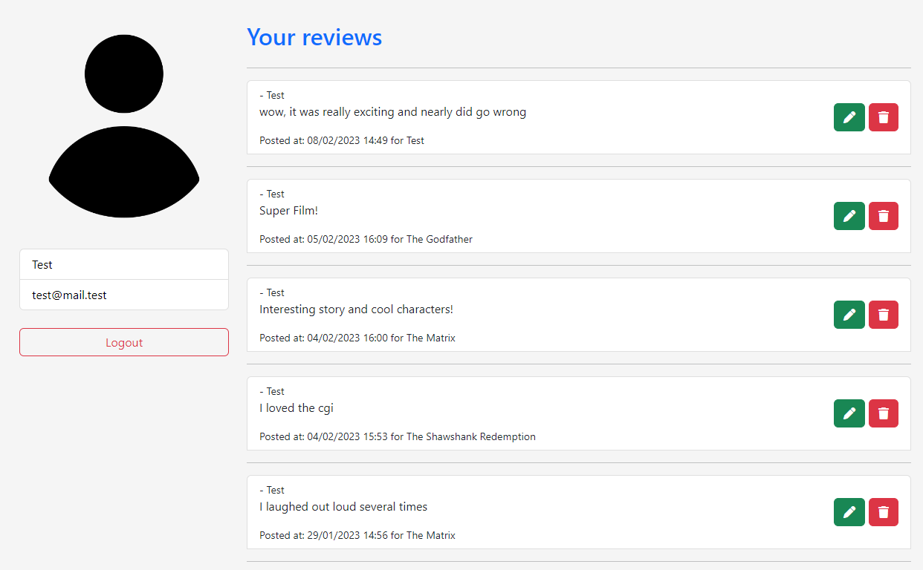
Account

Slide 24
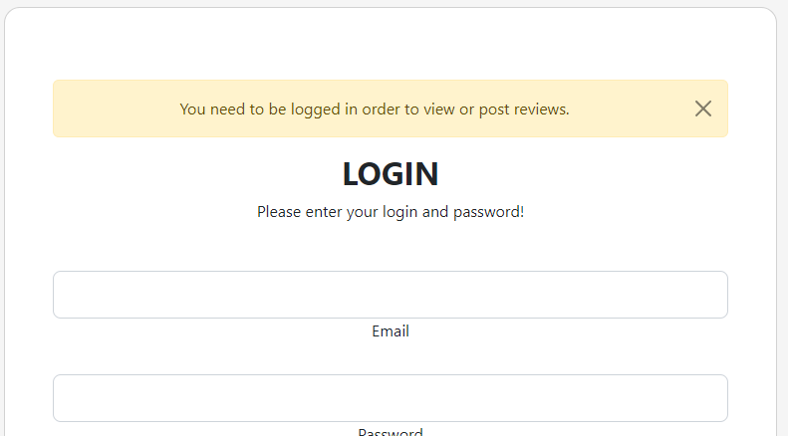
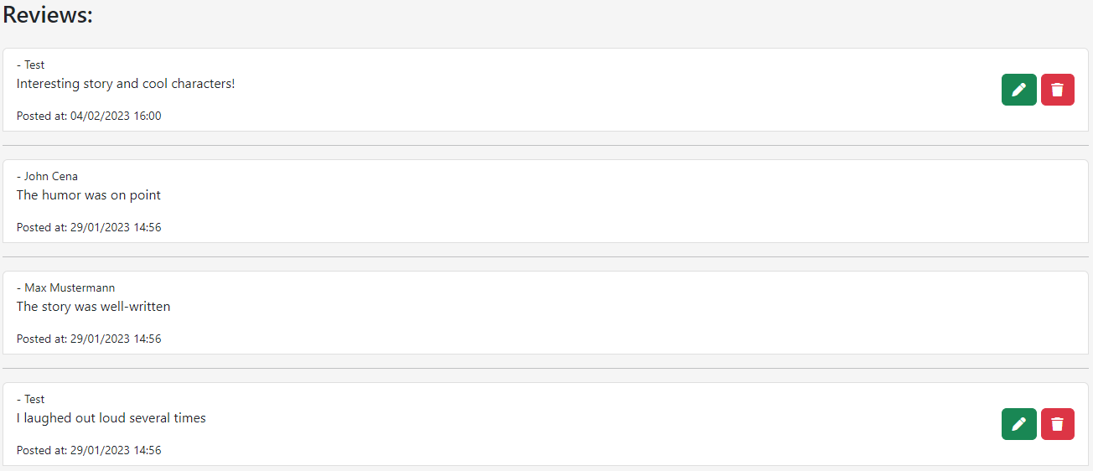
Account
Nicht angemeldet
angemeldet

Slide 25
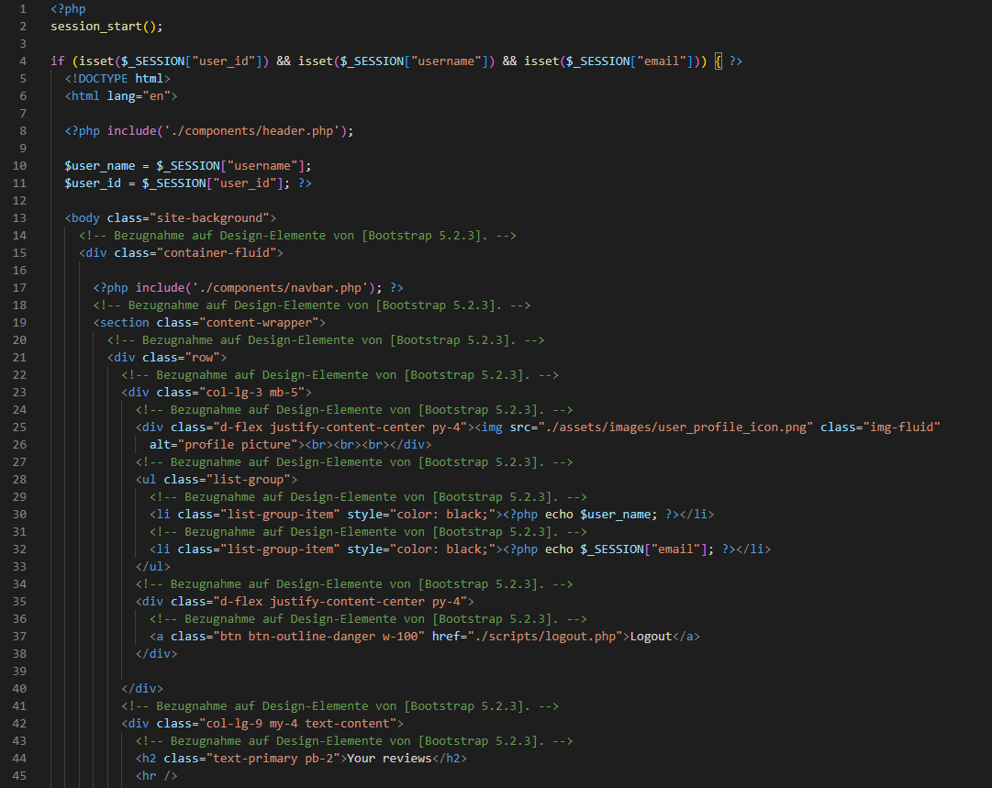

Slide 26
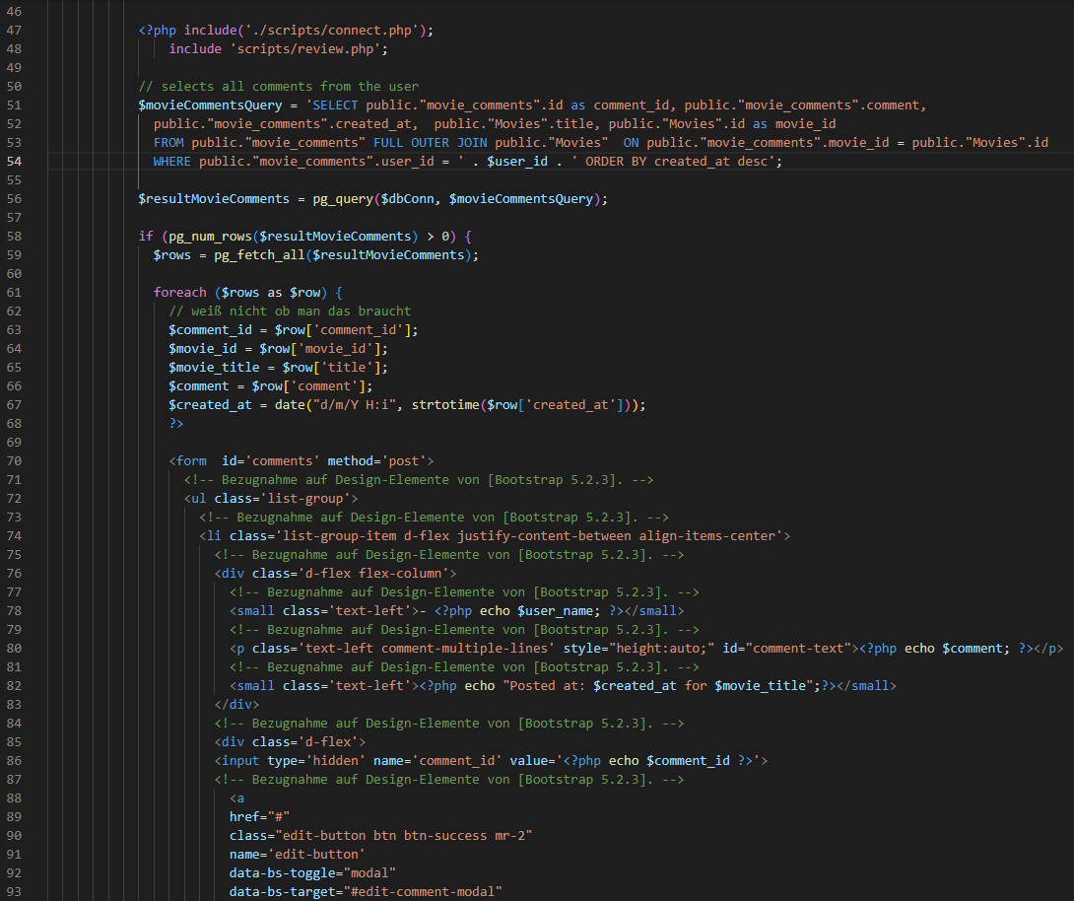

Slide 27
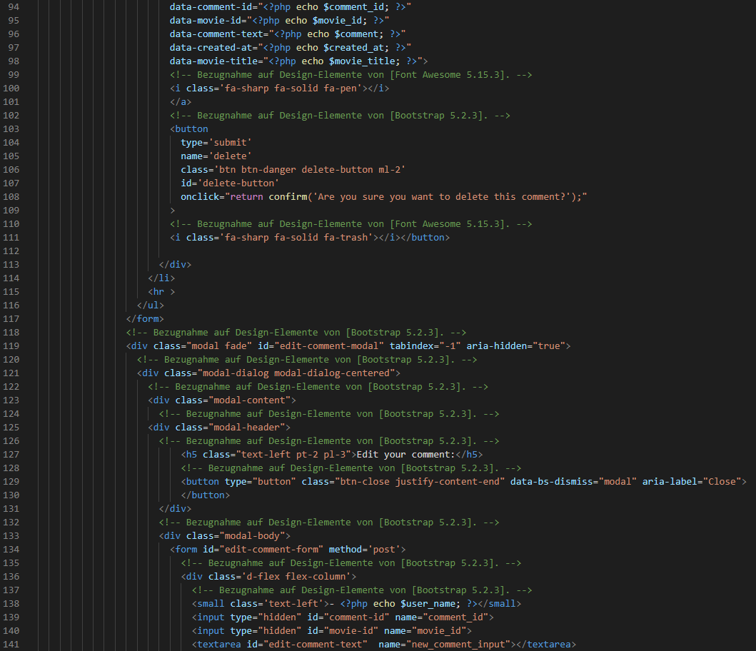

Slide 28
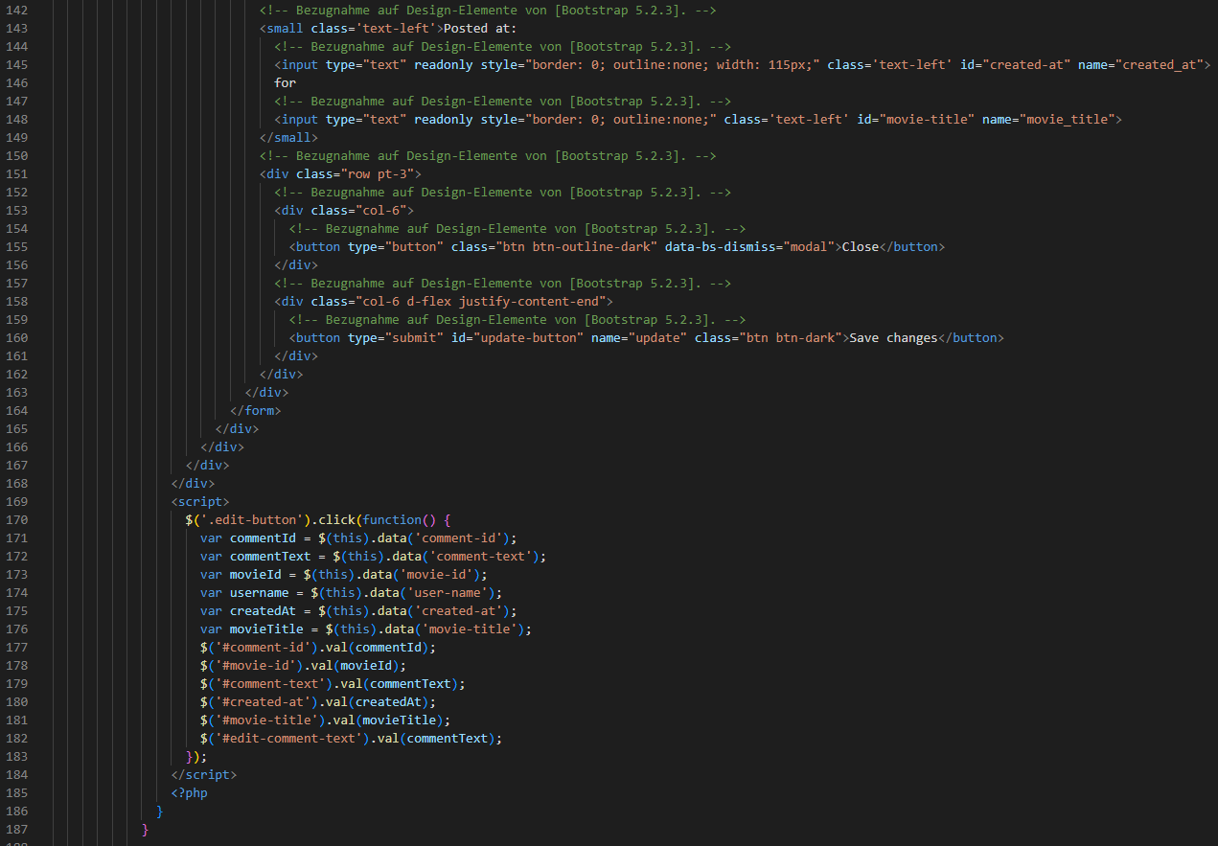

Slide 29
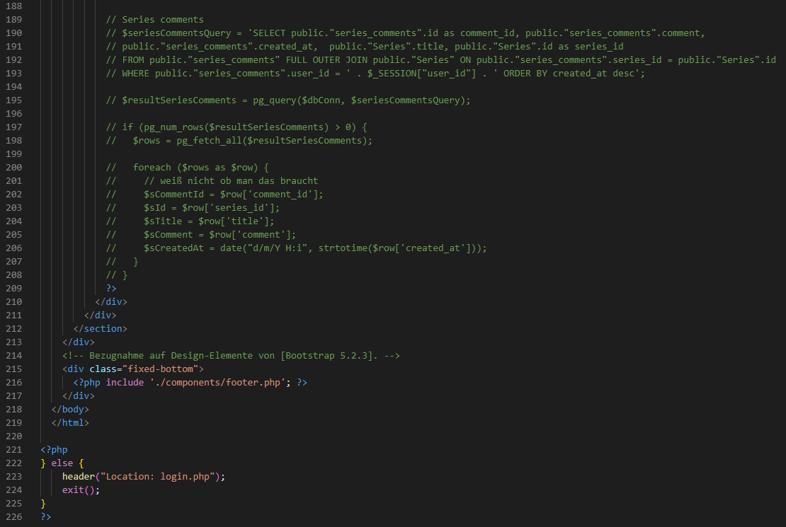

Slide 30
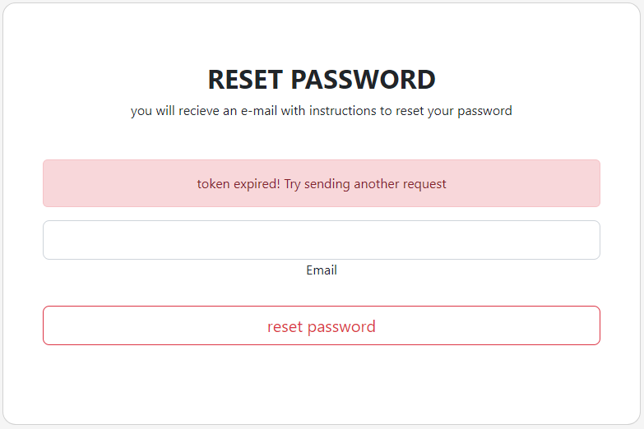
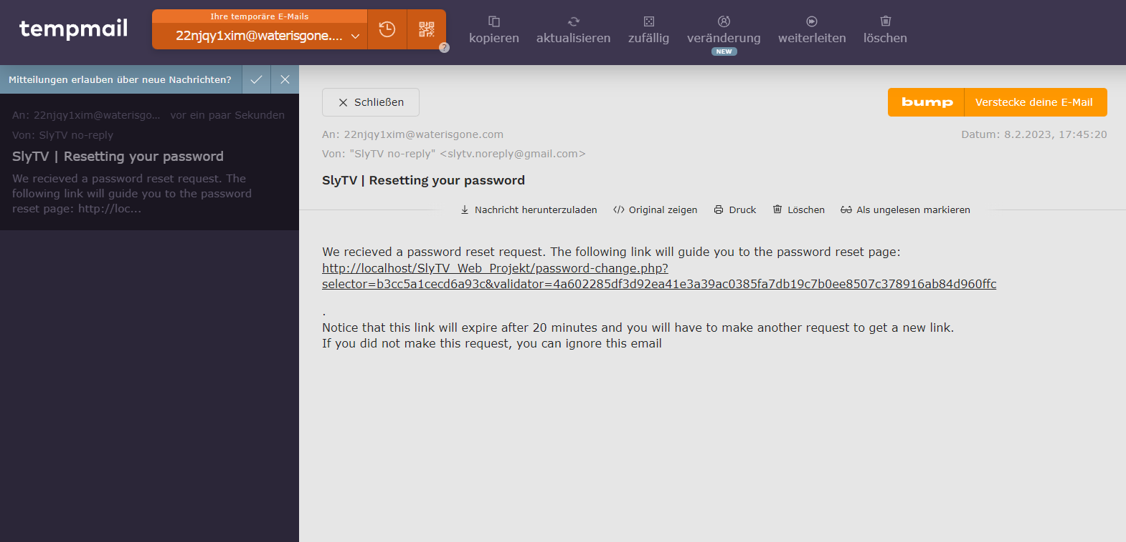
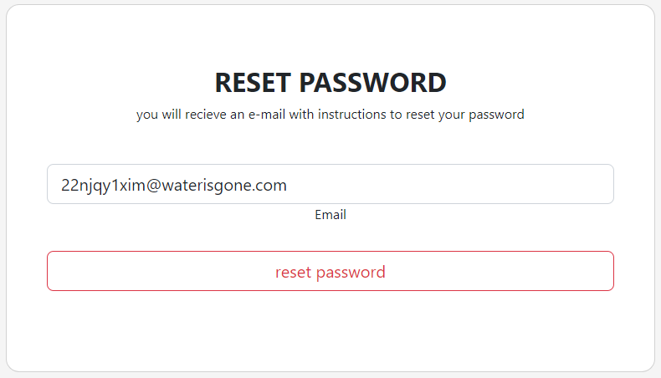
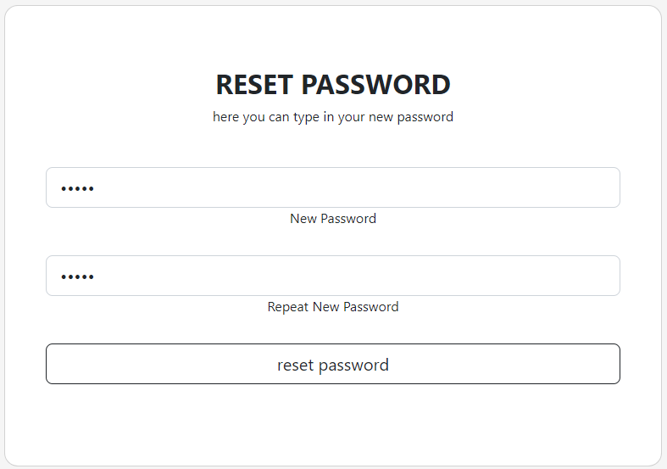
Passwort zurücksetzen

Slide 31
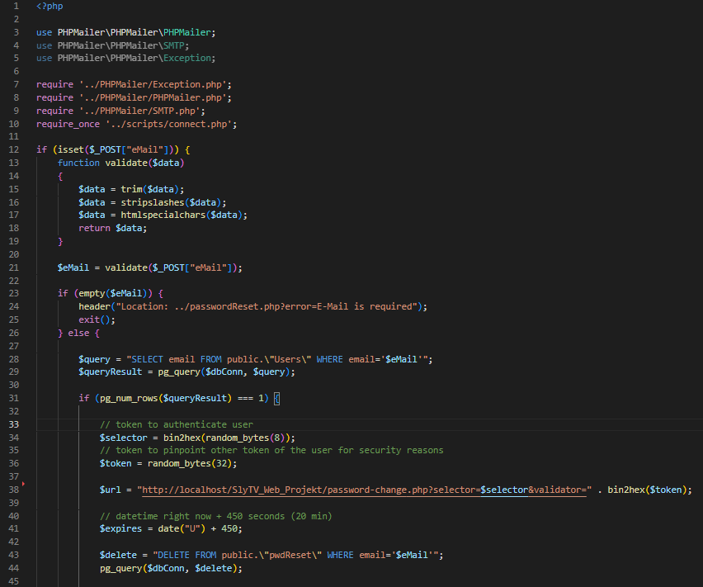
passwordReset-verification.php

Slide 32
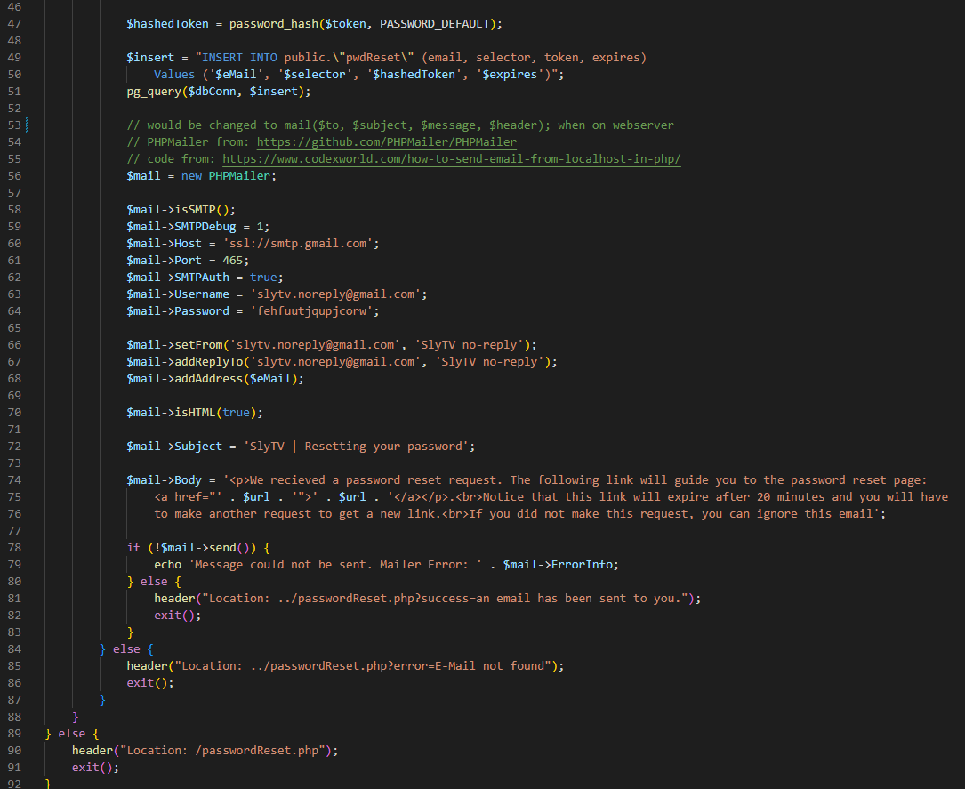
passwordReset-verification.php

Slide 33
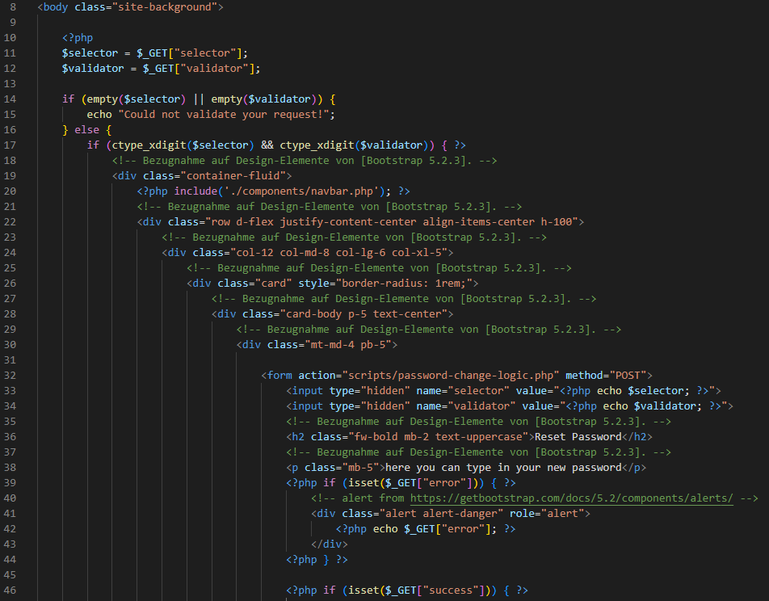
password-change.php

Slide 34
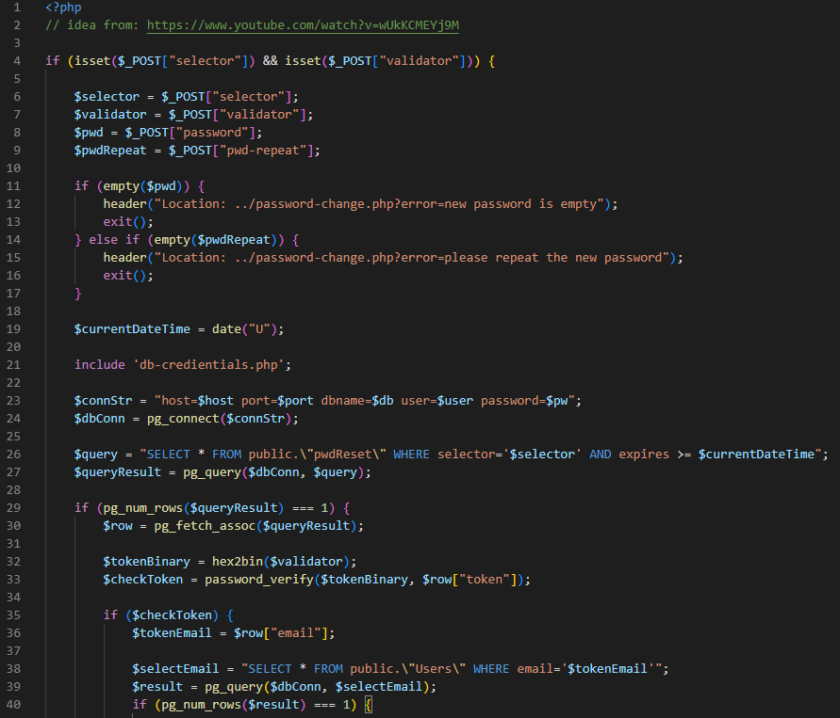
password-change-logic.php

Slide 35
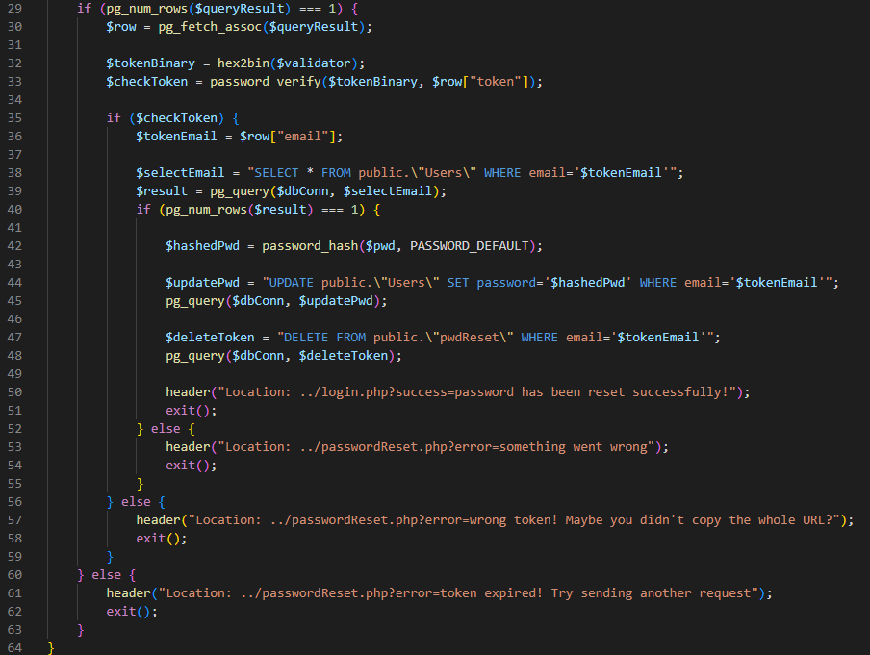
password-change-logic.php

Slide 36
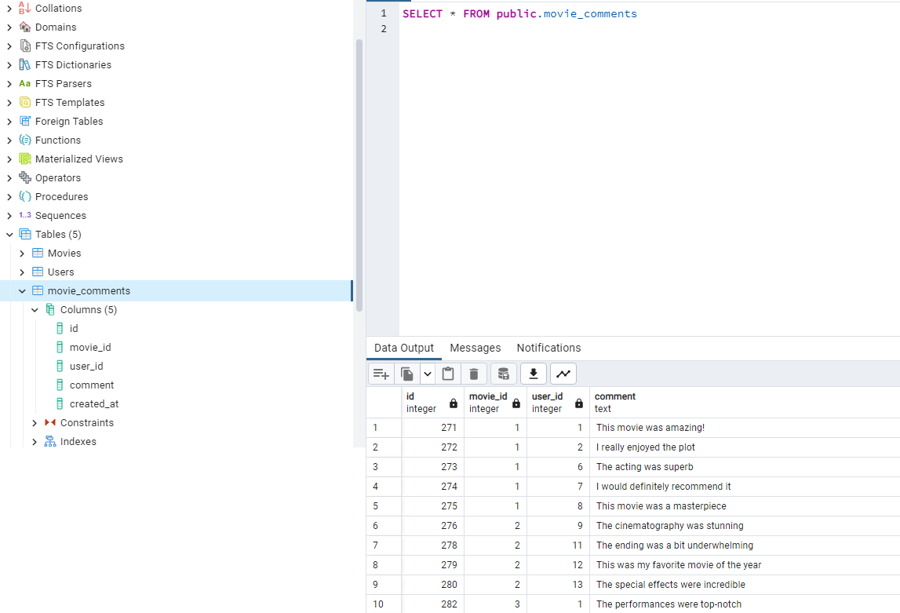
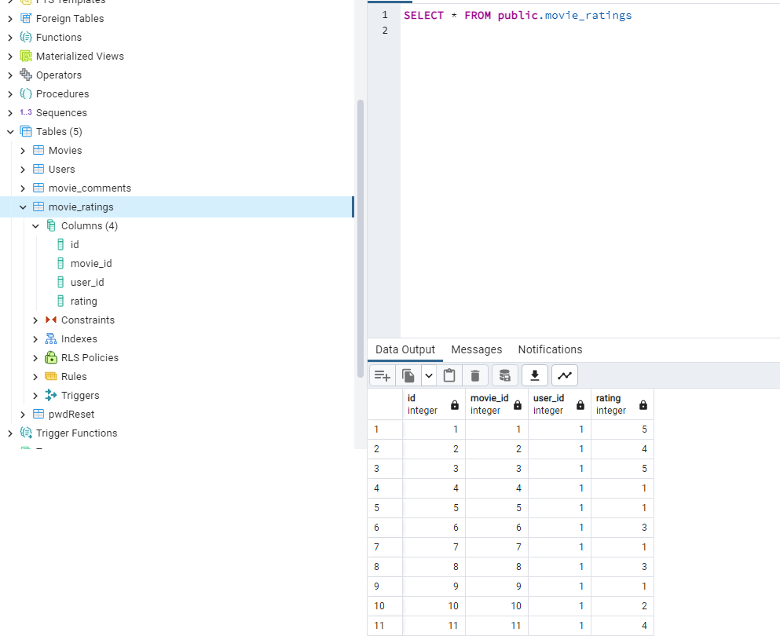
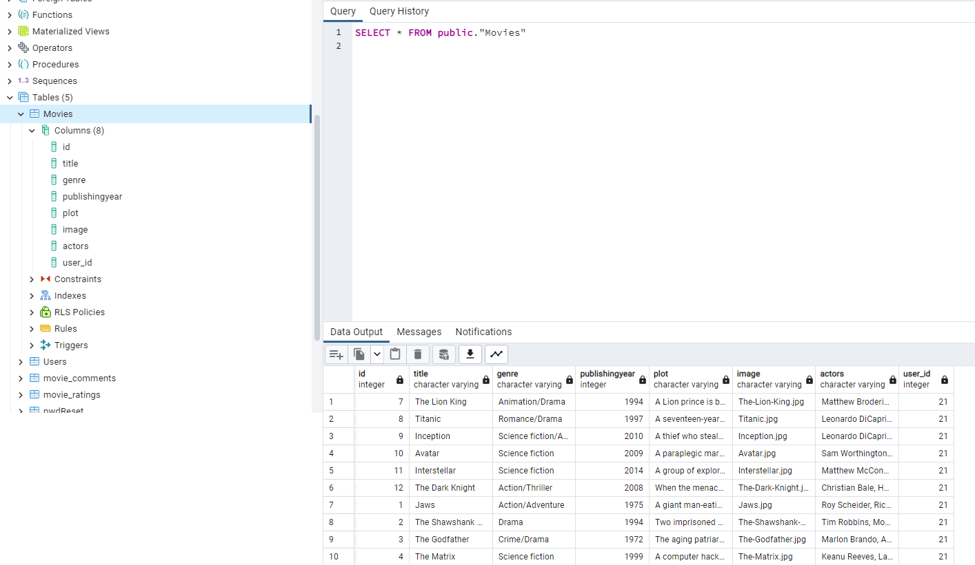
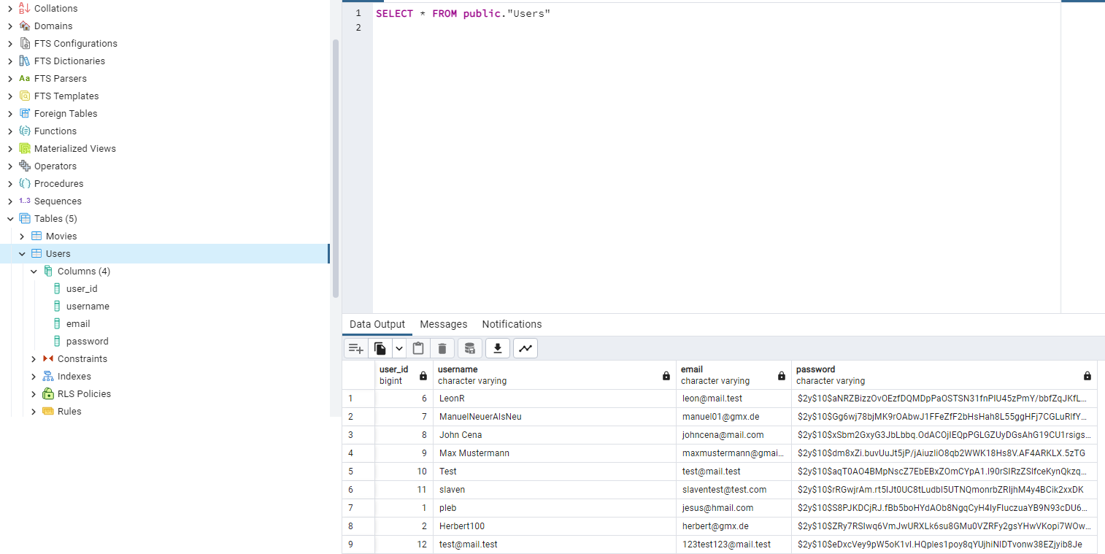
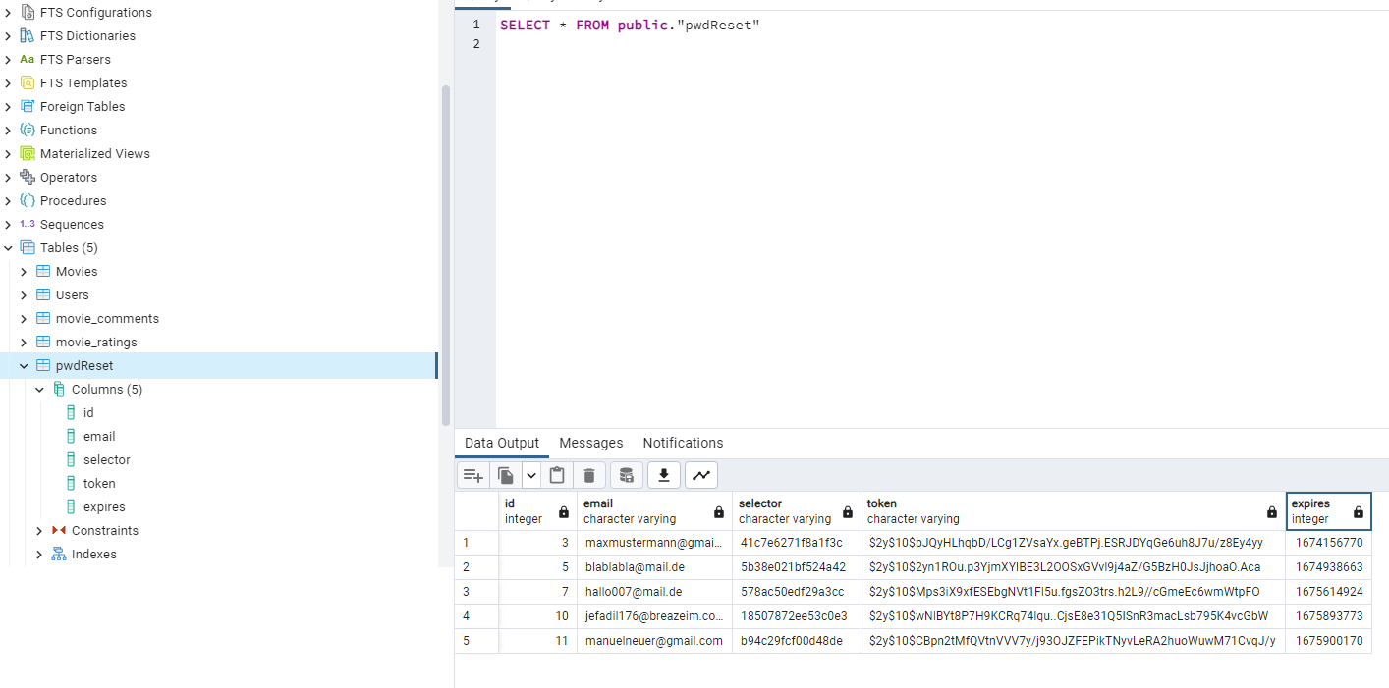

Datenbank

Slide 37
Quellenverzeichnis
php.net. Sicheres Password Hashing. Zuletzt aufgerufen am 08.02.2023: Online verfügbar unter der URL: https://www.php.net/manual/de/faq.passwords.php.

